Slide 1

КУРСОВАЯ РАБОТА ПО ТЕМЕ:
ПРОЕКТИРОВАНИЕ КОРПОРАТИВНОЙ СЕТИ НА ПРИМЕРЕ ПРЕДПРИЯТИЯ
Кузьмин Михаил
ПМиИ 3

Slide 2
ВВЕДЕНИЕ
Проект представляет собой моделирование корпоративной сети в Packet Tracer, осуществленное с использованием интегрированной среды разработки от Cisco Systems. Сеть разработана для максимальной эффективности и безопасности, с учетом требований к скорости передачи данных и надежности соединений. В качестве серверной составляющей используется симулированный серверный парк, работающий на операционной системе Cisco IOS для обеспечения обработки данных и управления ресурсами сети.

Slide 3
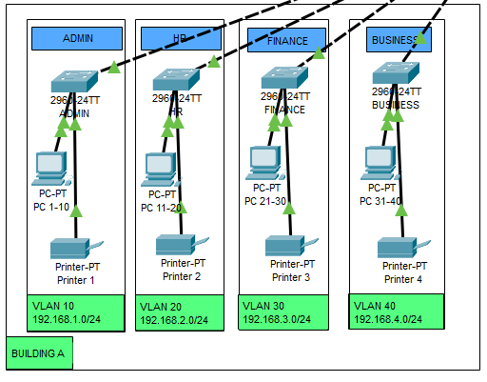
ЗДАНИЕ A
1. Административный отдел
2. Отдел кадров (HR)
3. Финансовый отдел
4. Отдел бизнес-развития

Slide 4
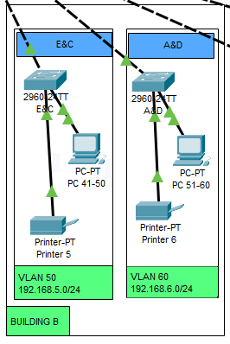
ЗДАНИЕ B
1. Engineering & Construction (E&C)
2. Architecture & Design (A&D)

Slide 5
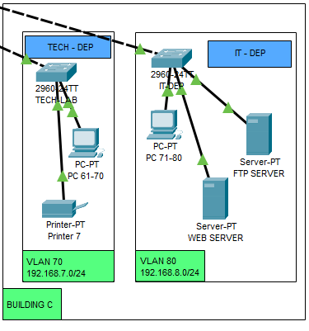
ЗДАНИЕ C
1. Технический департамент
2. IT-департамент

Slide 6
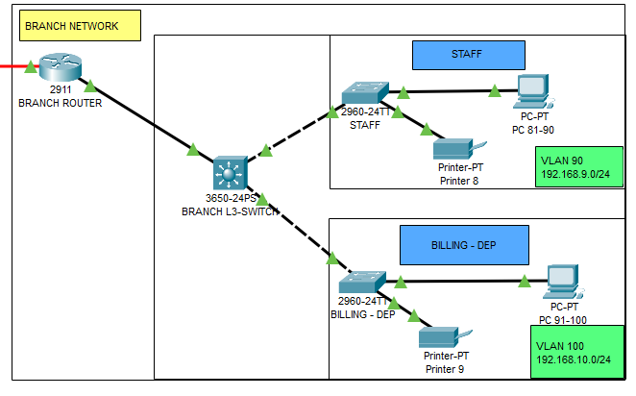
ОТДЕЛ ДРУГОГО ГОРОДА
1. Персонал
2. Отдел биллинга

Slide 7
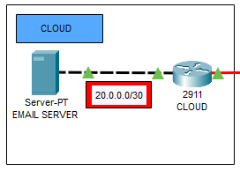
ОБЛАКО

Slide 8
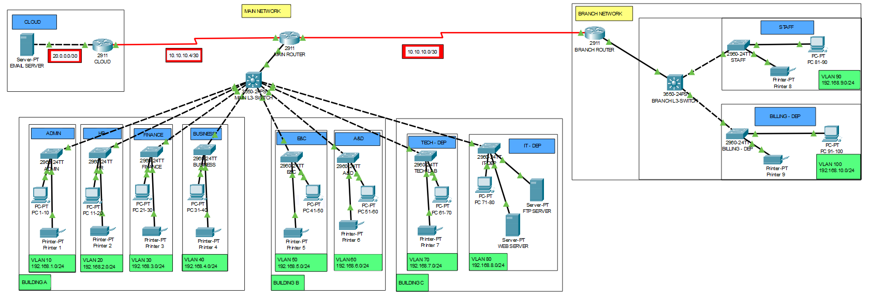
ВСЯ СЕТЬ

Slide 9
СПИСОК ЛИТЕРАТУРЫ
1. Таненбаум, Э., Уэзеролл, Д. (2011). Компьютерные сети.
2. Cisco Networking Academy. (2019). Cisco CCNA Routing and Switching Official Cert Guide Library.
3. Волкова, Е. А. (2019). Сети своими руками: введение в компьютерные сети для начинающих.
4. Галушкин, А. В. (2019). Компьютерные сети для начинающих.

